Slide 1
机器学习 -概念/环境配置
李石峰

Slide 2
机器学习任务
机器学习算法
机器学习过程
机器学习实践环境

Slide 3
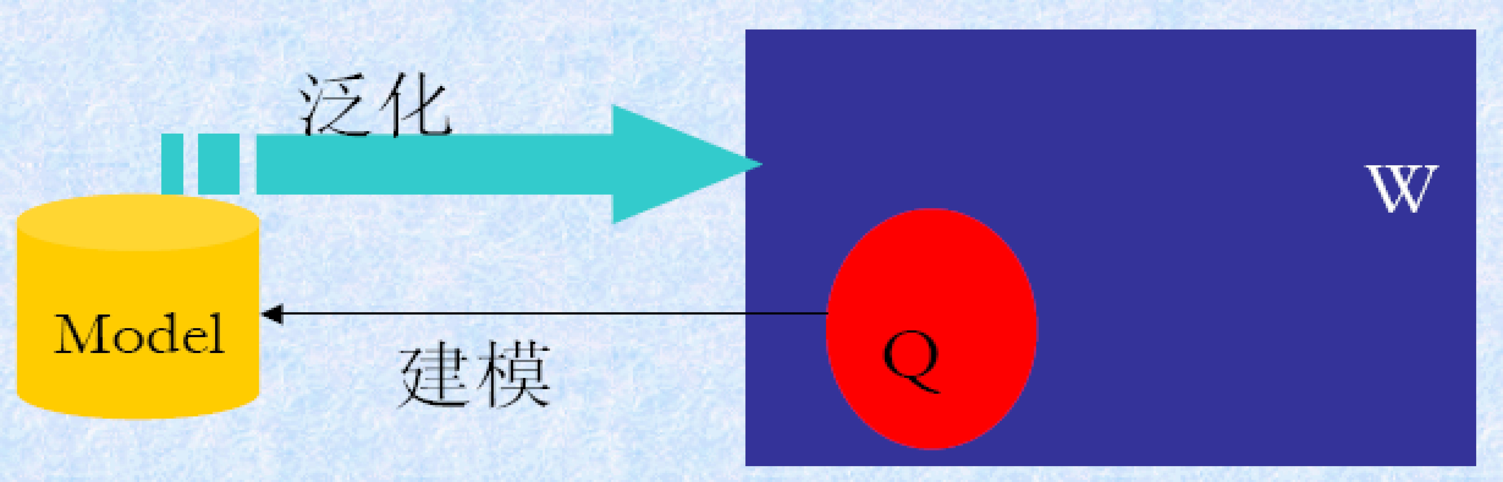
机器学习任务
令W是这个给定世界的有限或无限所有对象的集合，由 于观察能力的限制，我们只能获得这个世界的一个有限 的子集Q⊂W，称为样本集。
机器学习就是根据这个有限样本集Q ，推算这个世界 的模型，使得其对这个世界为真。

Slide 4
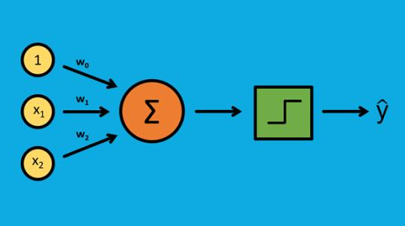

Slide 5
观察数据Q

Slide 6
模型（Model ）

Slide 7

数学角度定义机器学习
模型
$$y=F(Q)$$
观察值
预测值

Slide 8
机器学习任务
机器学习算法
机器学习过程
机器学习实践环境

Slide 9
机器学习常用术语
数据集
样本
训练样本、测试样本、验证样本
标签
特征
特征维度
属性、属性值
分类
回归

Slide 10
机器学习算法
机器学习
监督学习
统计分类
回归
无监督学习
聚类分析
关联预测
强化学习
深度学习

Slide 11
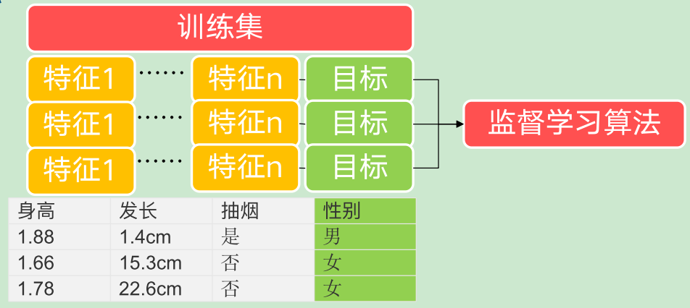
监督学习-训练/学习

Slide 12
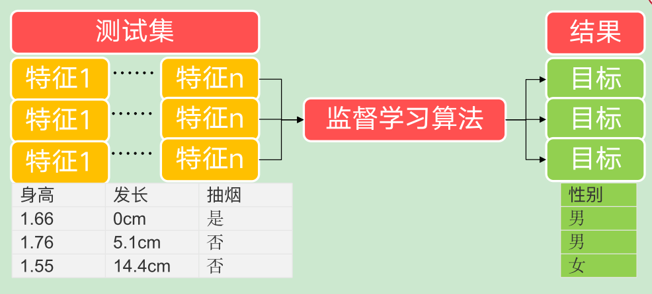
监督学习-预测

Slide 13


监督学习-回归/分类
测试集
……
结果
离散值 连续值
特征1 特征1
特征n 特征n
统计分类 回归分析
……
连续值
离散值

Slide 14
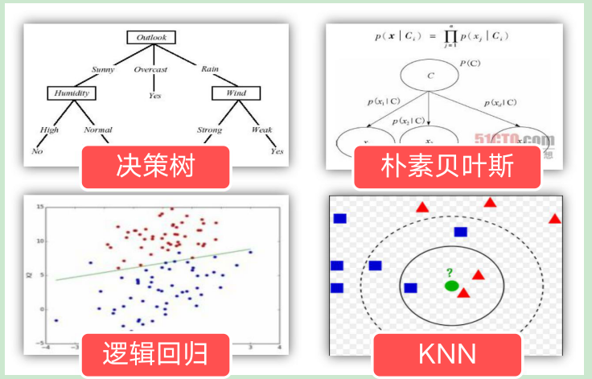
监督学习算法

Slide 15
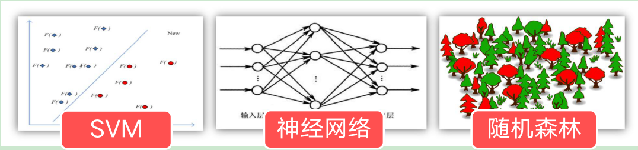
监督学习算法

Slide 16
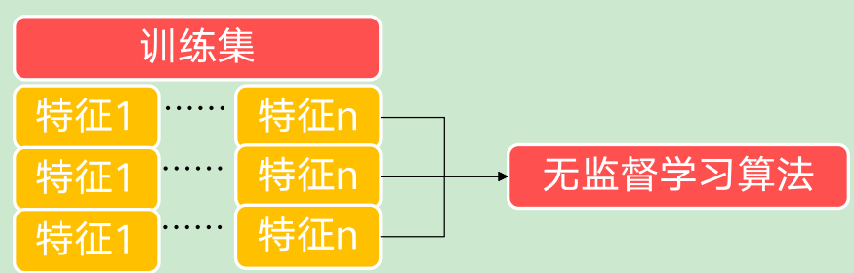
非监督学习-训练/学习

Slide 17
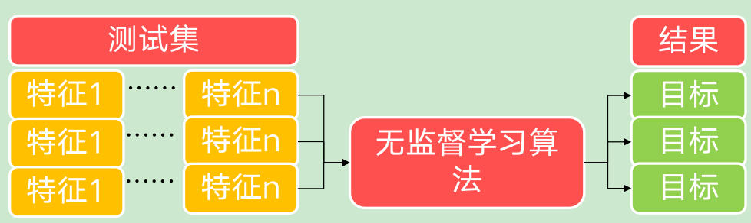
非监督学习-预测

Slide 18
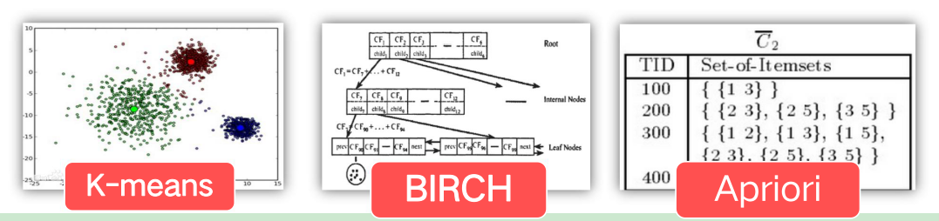
无监督学习算法

Slide 19
机器学习任务
机器学习算法
机器学习过程
机器学习实践环境

Slide 20
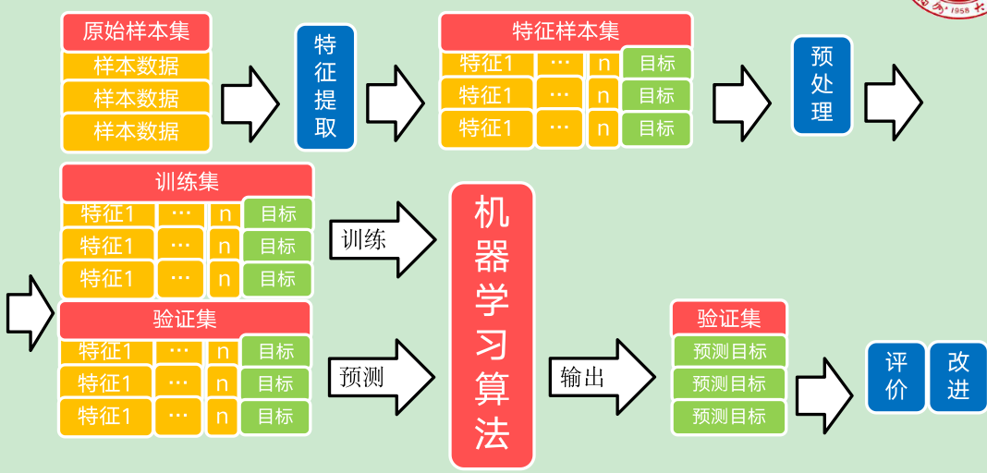
机器学习过程

Slide 21
机器学习任务
机器学习算法
机器学习过程
机器学习实践环境

Slide 22
机器学习实践
编程语言
Python
Anaconda
编程环境
Jupyter
Vscode
Pycharm

Slide 23
编程语言
建议安装anaconda： https://mirrors.tuna.tsinghua.edu.cn/help/anaconda/
第三方包：
Numpy
Sklearn
Skimage
…

Slide 24
Anaconda自带IDE环境：
Spyder
Jupyter notebook
juyterLab

Slide 25
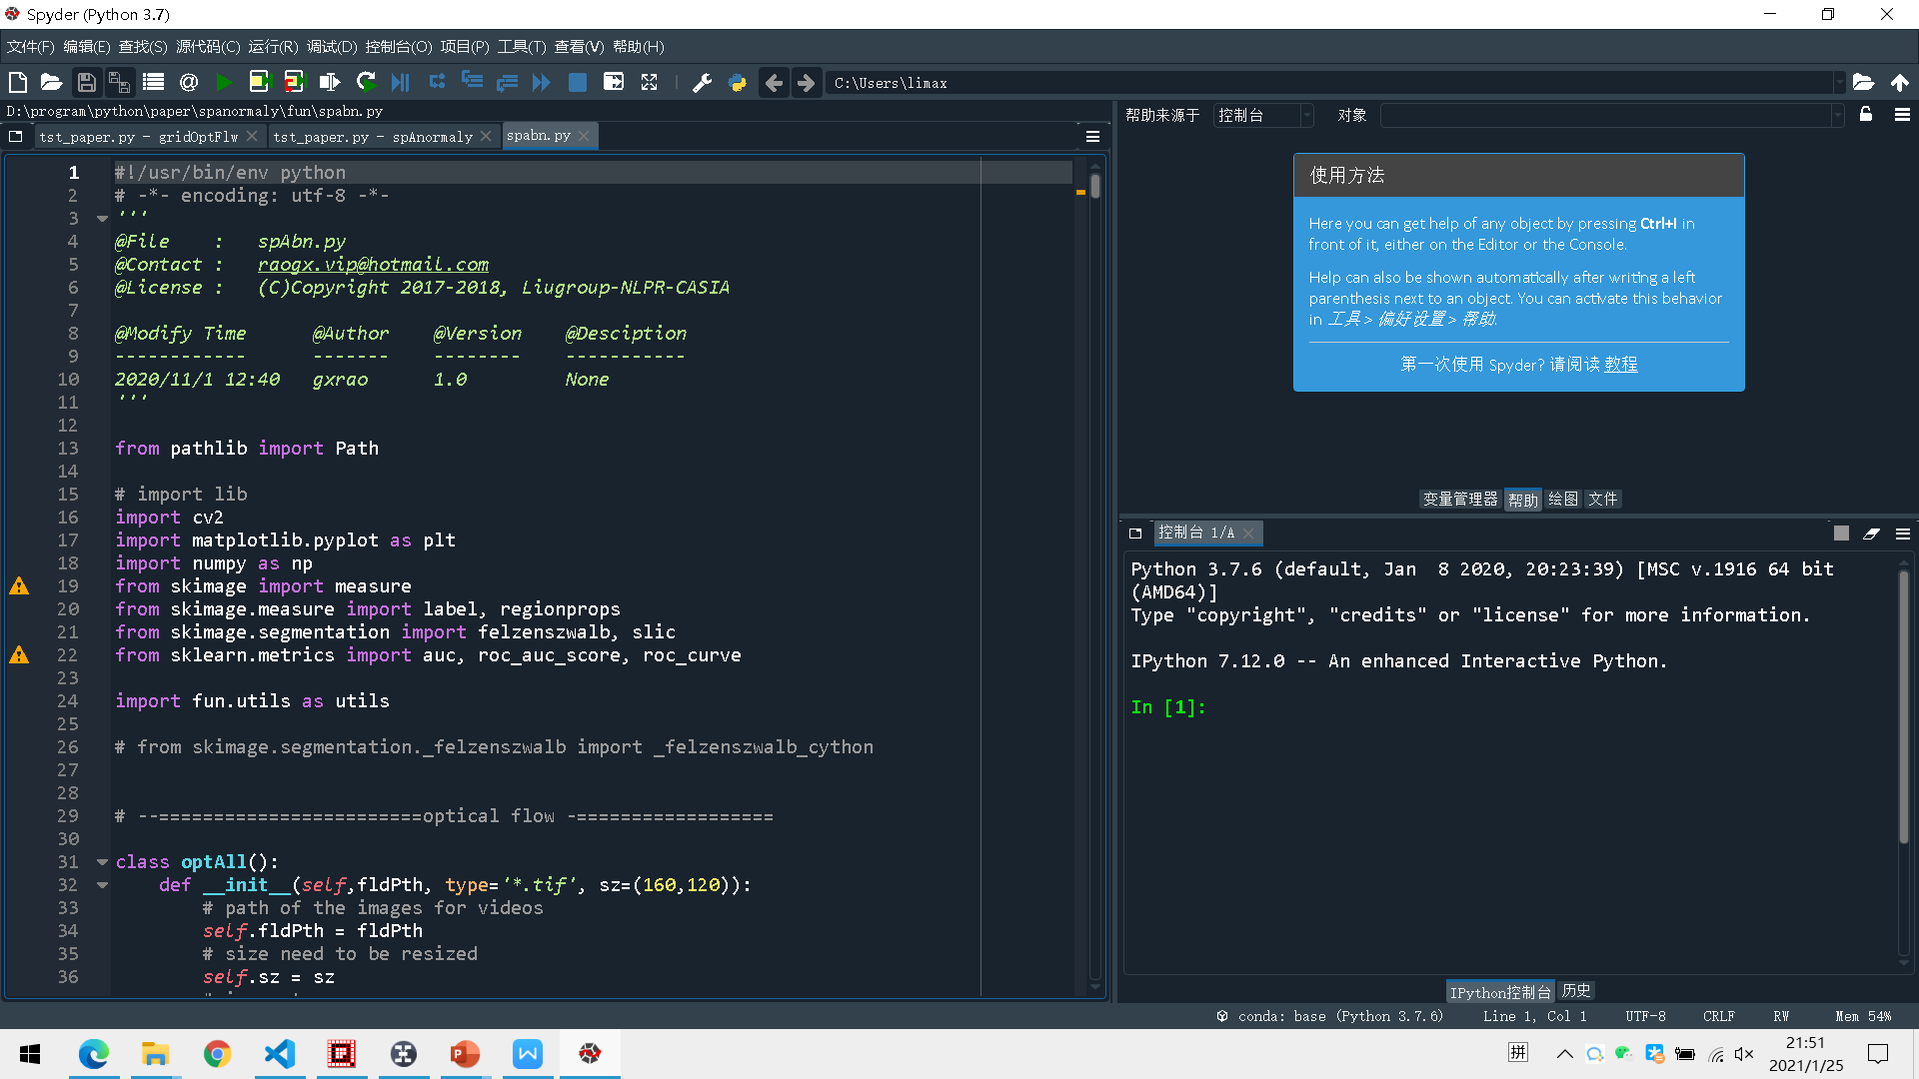
IDE-spyder

Slide 26
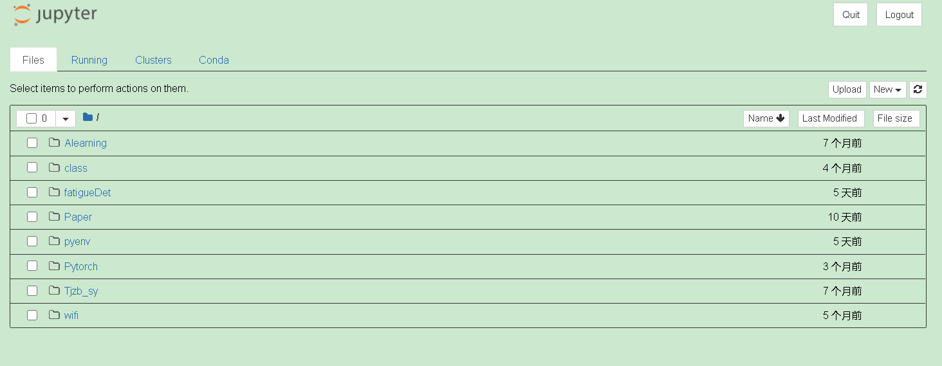
Jupyter notebook

Slide 27
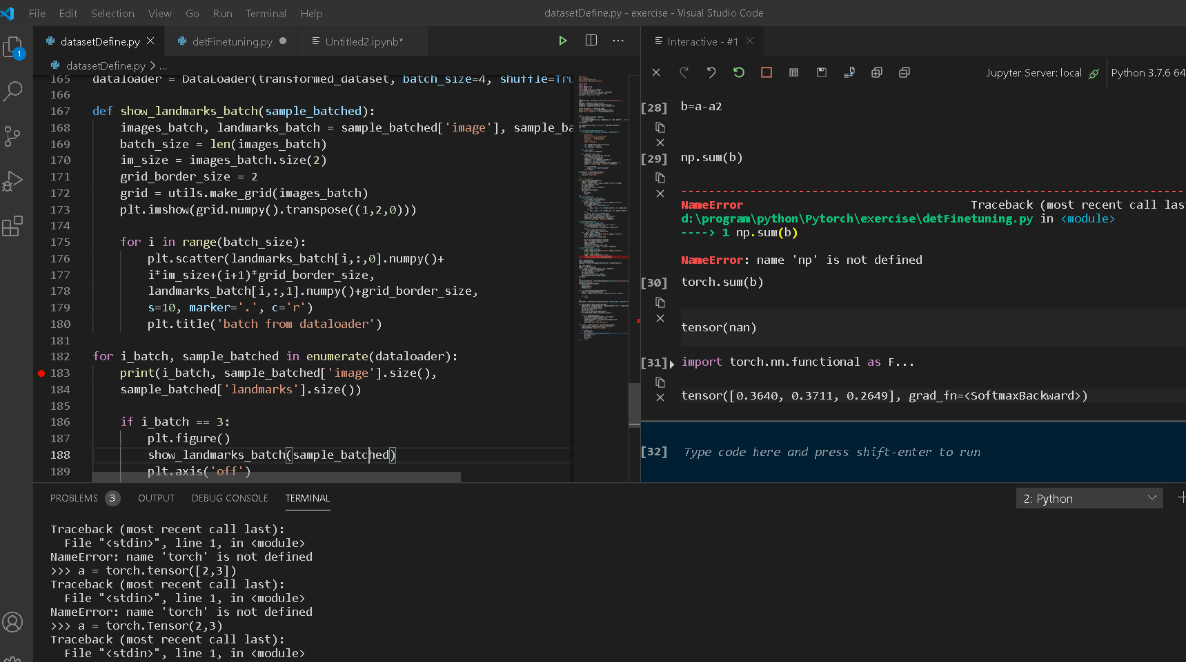
Vscode

Slide 28
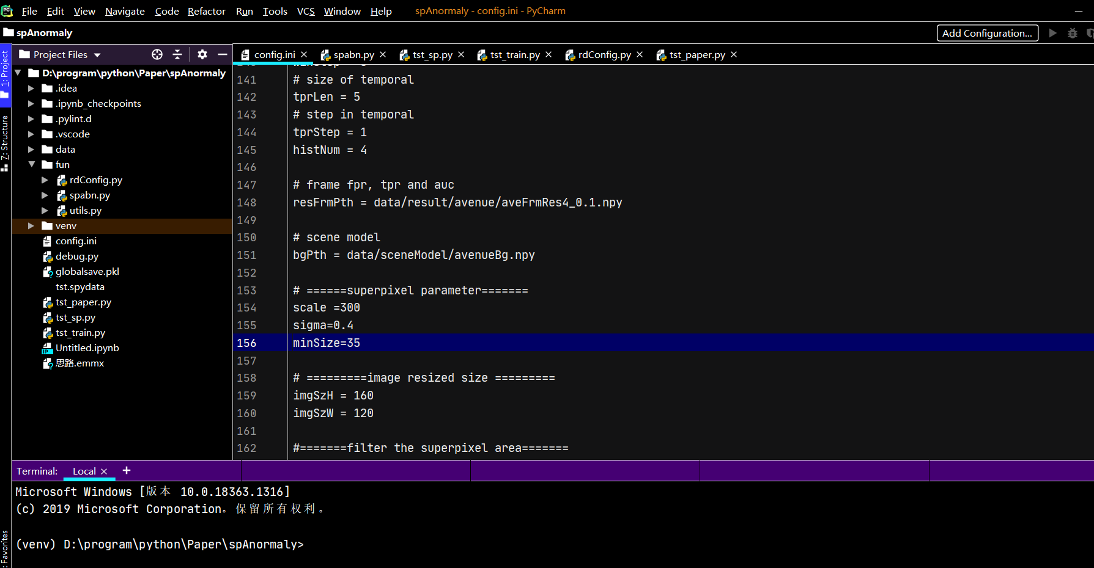
Pycharm

Slide 29
个人推荐vscode
轻量级
启动快
插件丰富
调试方便
包含jupyter功能

Slide 30
第三方包安装方法
打开cmd或者anaconda命令窗口
输入pip install ***（包命令）
测试是否安装成功（import ***）

Slide 31
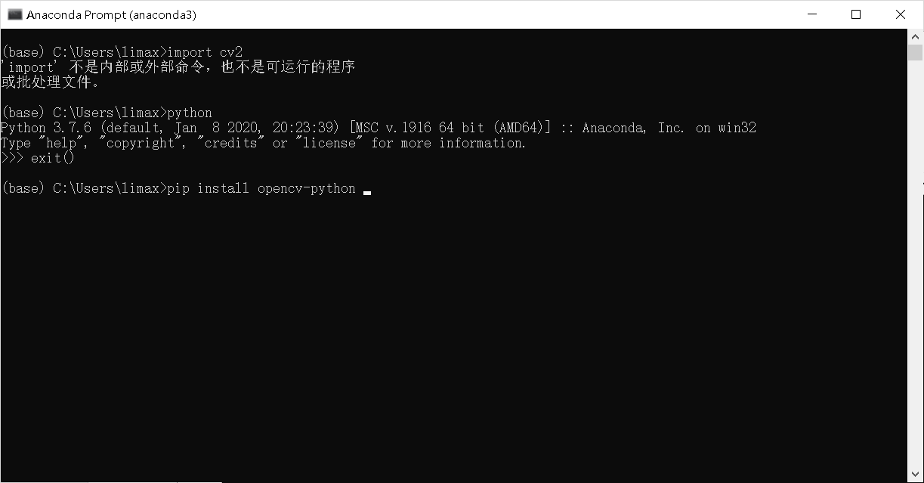
实例：安装opencv
python -m pip install opencv-python -i http://pypi.douban.com/simple/ --trusted-host pypi.douban.com

Slide 32
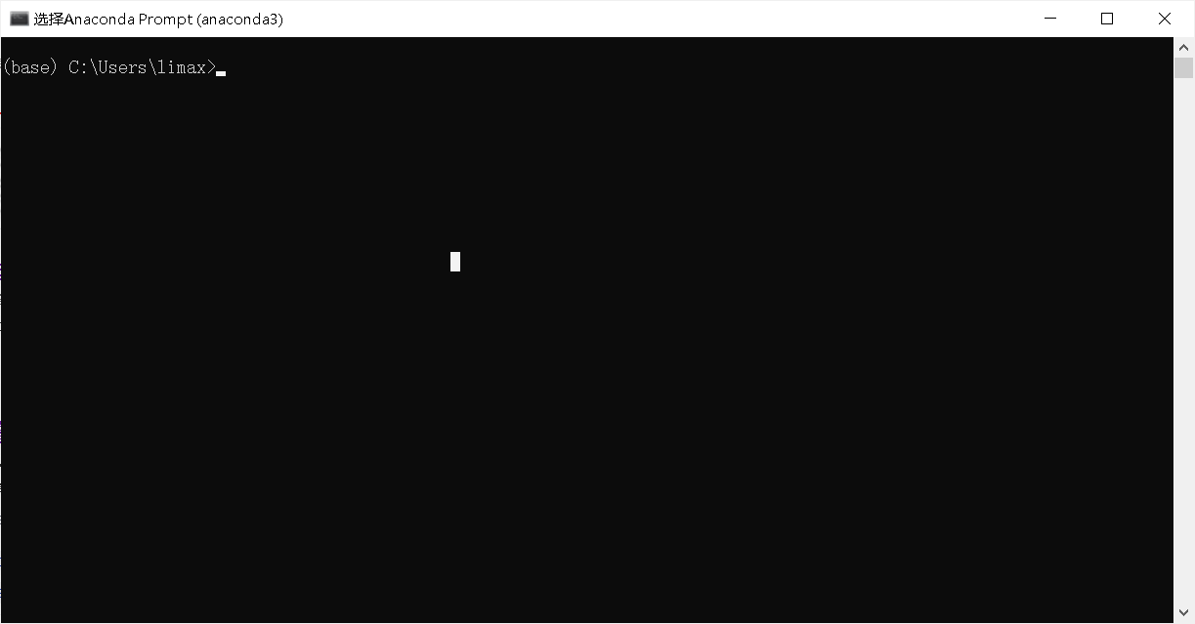
实例：安装opencv

Slide 33


Slide 34
Notes
安装速度慢，换源python -m pip install opencv-python -i http://pypi.douban.com/simple/ --trusted-host pypi.douban.com
如果使用anaconda，可以使用conda install ***

Slide 35
常见源
阿里云 http://mirrors.aliyun.com/pypi/simple/
豆瓣(douban) http://pypi.douban.com/simple/
清华大学 https://pypi.tuna.tsinghua.edu.cn/simple/
中国科学技术大学 http://pypi.mirrors.ustc.edu.cn/simple/
直接加-I url即可，如报错网站不信任，加上 --trusted-host ***

Slide 36
Any questions?

